Slide 1
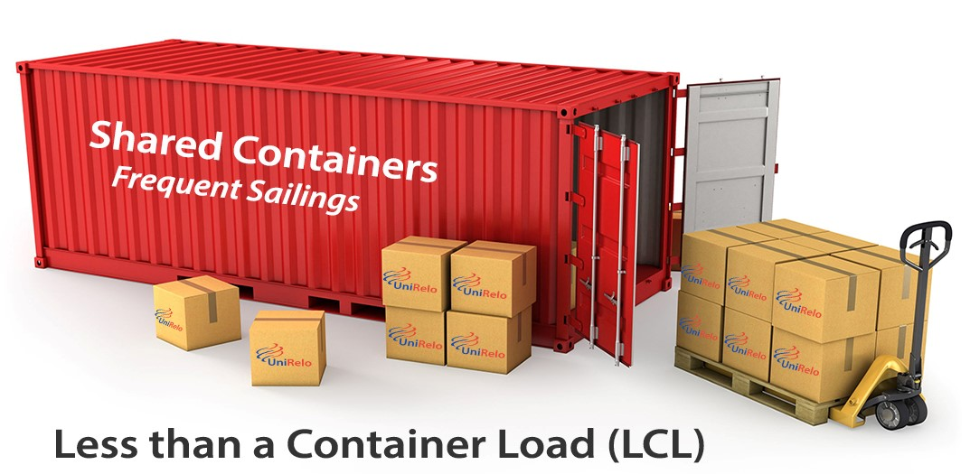
Sjötransporter LCL volymberäkning
W/M
Weight/Measure
Vikt/Mått
1 cbm = 1000kg
1 W/M = 1000kg

Slide 2
Sjöprocessen LCL
Avgångsort/land
Mottagningsort/land
Varuägare/exportör
Varuägare/importör
Upphämtning
Tull
Terminal
Huvudfrakt Terminal/Terminal
Terminal
Tull
Distribution
Baseras på sjöfrakt från rederi samt kostnad från hamn, åkeri och samarbetspartner
Baseras på inrikes prislista
Kostnad för tulltjänst
Baseras på kostnad från terminal
Baseras på kostnad från terminal
Kostnad för tulltjänst
Baseras på inrikes prislista

Slide 3
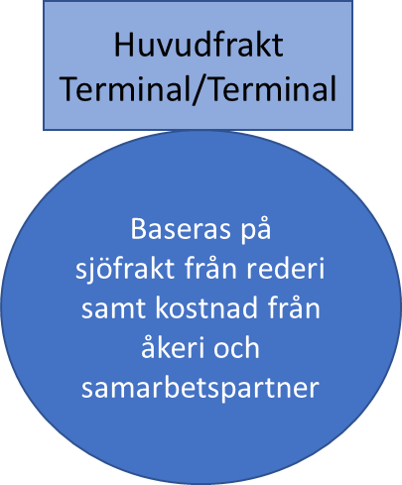
Sjötransporter LCL
Kostnaden för containern är konstant terminal- terminal
Kostnad från Åkeri
Fast kostnad till/från terminal
Rederiet
Sjöfrakt per teu
Hamn – Hamn
THC i hamnen
Terminal Handling Charge
Per container eller per teu
Kostnader på mottagande sidan
Samarbetspartnern

Slide 4
Sjötransporter LCL
Ex 1 x 40’ Göteborg – Hong Kong
Kostnad Terminal - Terminal
Åkeriet
1000SEK
THC, hamnkostnader
2000SEK
Rederiet
3000USD
Samarbetspartners kostnader
THC Hong Kongs hamn
2000 HKD
Hamnen i Hong Kong till terminal i Hong Kong
2000 HKD

Slide 5
Sjötransporter LCL
Ex 1 x 40’ Göteborg – Hong Kong
Kostnad Terminal - Terminal
Åkeriet
1000SEK = 111USD
THC, hamnkostnader
2000SEK = 222USD
Rederiet
3000USD
Samarbetspartners kostnader
THC Hong Kongs hamn
2000 HKD = 240 USD
Hamnen i Hong Kong till terminal i Hong Kong
2000 HKD = 240 USD
111
222
3000
240
240
= 3813 USD 40’
Terminal – Terminal

Slide 6

Sjötransporter LCL
= 3813 USD 40’
Terminal – Terminal
Kostnaden divideras med förväntad volym
Ex 40’ som innehåller 50w/m
3813USD/50 w/m = 76,26USD per w/m
Ex 40’ som innehåller 40 w/m
3813USD/ 40 w/m = 95,32 USD per w/m
”Gungor och karuseller”

Slide 7

Sjötransporter LCL
Kostnadseffektivitet LCL
Kostnadskontroll
Underleverantörer
Åkerier
Inrikes
Terminal
Rederi
Rätt container
Anpassa efter godstillgång
Rätt mix av gods
Lätt och tungt
Fyllnadsgrad

Slide 8
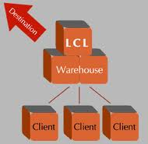
Sjötransporter LCL
LCL sjötransporter export
Upphämtning
LCL sjötransporter import
Leverans
Styckegods och partigods
Kostnad inrikes enligt prislista
Volymomräkning
1cbm =
280kg

Slide 9
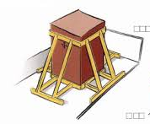
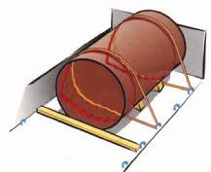
Sjötransporter LCL
Terminalhantering via godsterminal
THC
Godsterminalhantering av LCL
Stuff export
Godsets vikt
Godsets volym 280kg per cbm
Godsets W/M
Stämplingsmaterial/lastsäkring
Strip import
W/M Weight/Meassure

Slide 10
Sjötransporter LCL
LCL sjötransporter export
THC i mottagande hamn
Landspecifikt
Förtullning
Landets valuta
Leverans till mottagaren
Landspecifikt
Pris per 100kg
Per cbm
Avstånd
Zon
LCL sjötransporter import
THC i avsändarnamn
Landspecifikt
Exportdeklaration
Landets valuta
Upphämtning hos avsändare
Landspecifikt
Pris per 100kg
Per cbm
Avstånd
Zon

Slide 11

Sjötransporter LCL
Prissättning sjötransporter
Leveransvillkoret
Upphämtning export/Leverans import
Pris per 100kg
DMT
Vikt el volym 1m3 = 280kg
THC
Pris per W/M = 1000kg alt 1 cbm
Sjöfrakt
Pris per W/M
Tillägg
BAF per W/M
CAF %
Leverans
Landspecifikt
Speditionsarvode
Tulldeklaration/Exportklarering
Tull och införselavgifter

